Slide 1
Sprawozdanie z działalności Dyskusyjnego Klubu Książki UTW-UR w II sem. roku adm.2022/2023.

Slide 2
W II semestrze roku akad.202/2023 członkowie Dyskusyjnego Klub Książki UTW-UR spotykali się w siedzibie Filii Nr 10 WiMBP w Rzeszowie przy ul. Podchorążych 1.
Spotkania odbywały się 2 razy w miesiącu w czwartki o godz. 15.00.
Do DKK-u należy 15 osób, są to słuchaczki UTW-UR.
Moderatorem jest kol. Małgorzata Chlebowska.

Slide 3
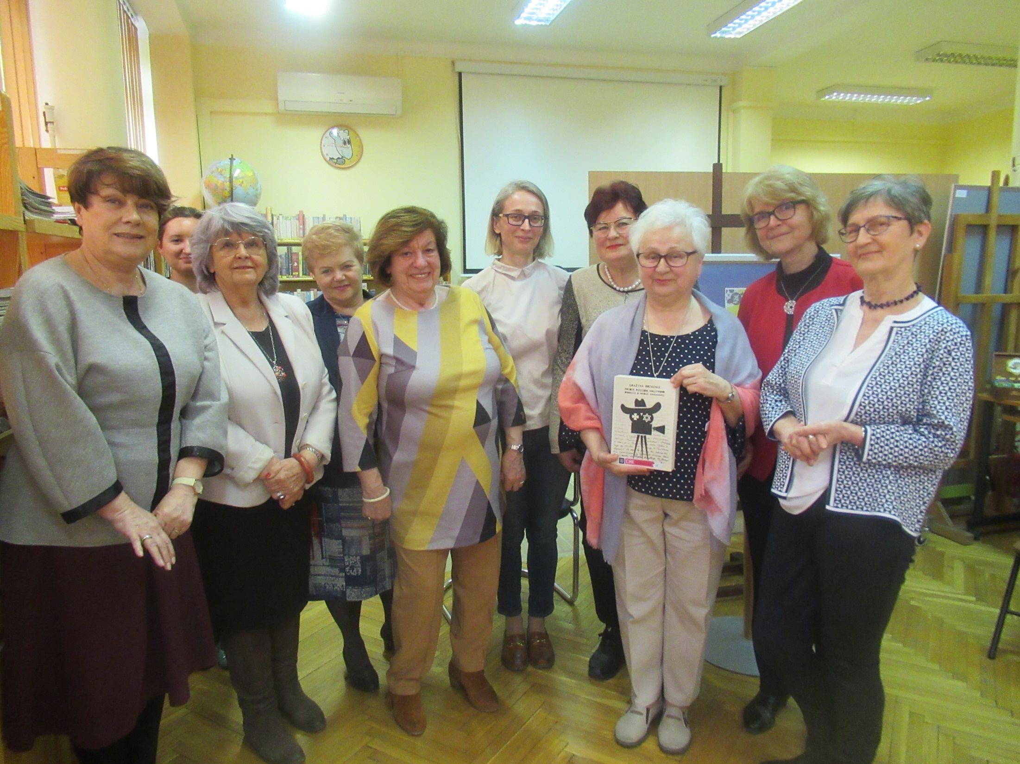

Slide 4
Odbyło się 5 spotkań, wg następującego plan:
16.02.2023 - Olga Tokarczuk,
Empuzjon. Horror przyrodoleczniczy.
02.03.2023 – Katarzyna Kubisiowska,
Blisko bliżej. Rozmowy o tym, co najważniejsze.
30.03.2023 - Piotr Stankiewicz, Pamiętam.
20.04.2023 – Głos. Wojciech Mann w rozmowie z Katarzyną
Kubisiowską.
18.05. 2023 - Sabina Jakubowska, Akuszerki.

Slide 5
Instytut Książki w ramach całorocznego konkursu na recenzję dla Klubowiczów skupionych w Dyskusyjnych Klubach Książki
przyznał nagrodę za miesiące luty 2023 roku,
pani Marii Suchy z DKK działającego przy Filii Nr 10
Wojewódzkiej i Miejskiej Biblioteki Publicznej w Rzeszowie,
za recenzję książki „Empuzjon” Olgi Tokarczuk.
Bardzo jesteśmy dumni, że nasza Koleżanka
została nagrodzona już po raz drugi za napisaną recenzję.

Slide 6
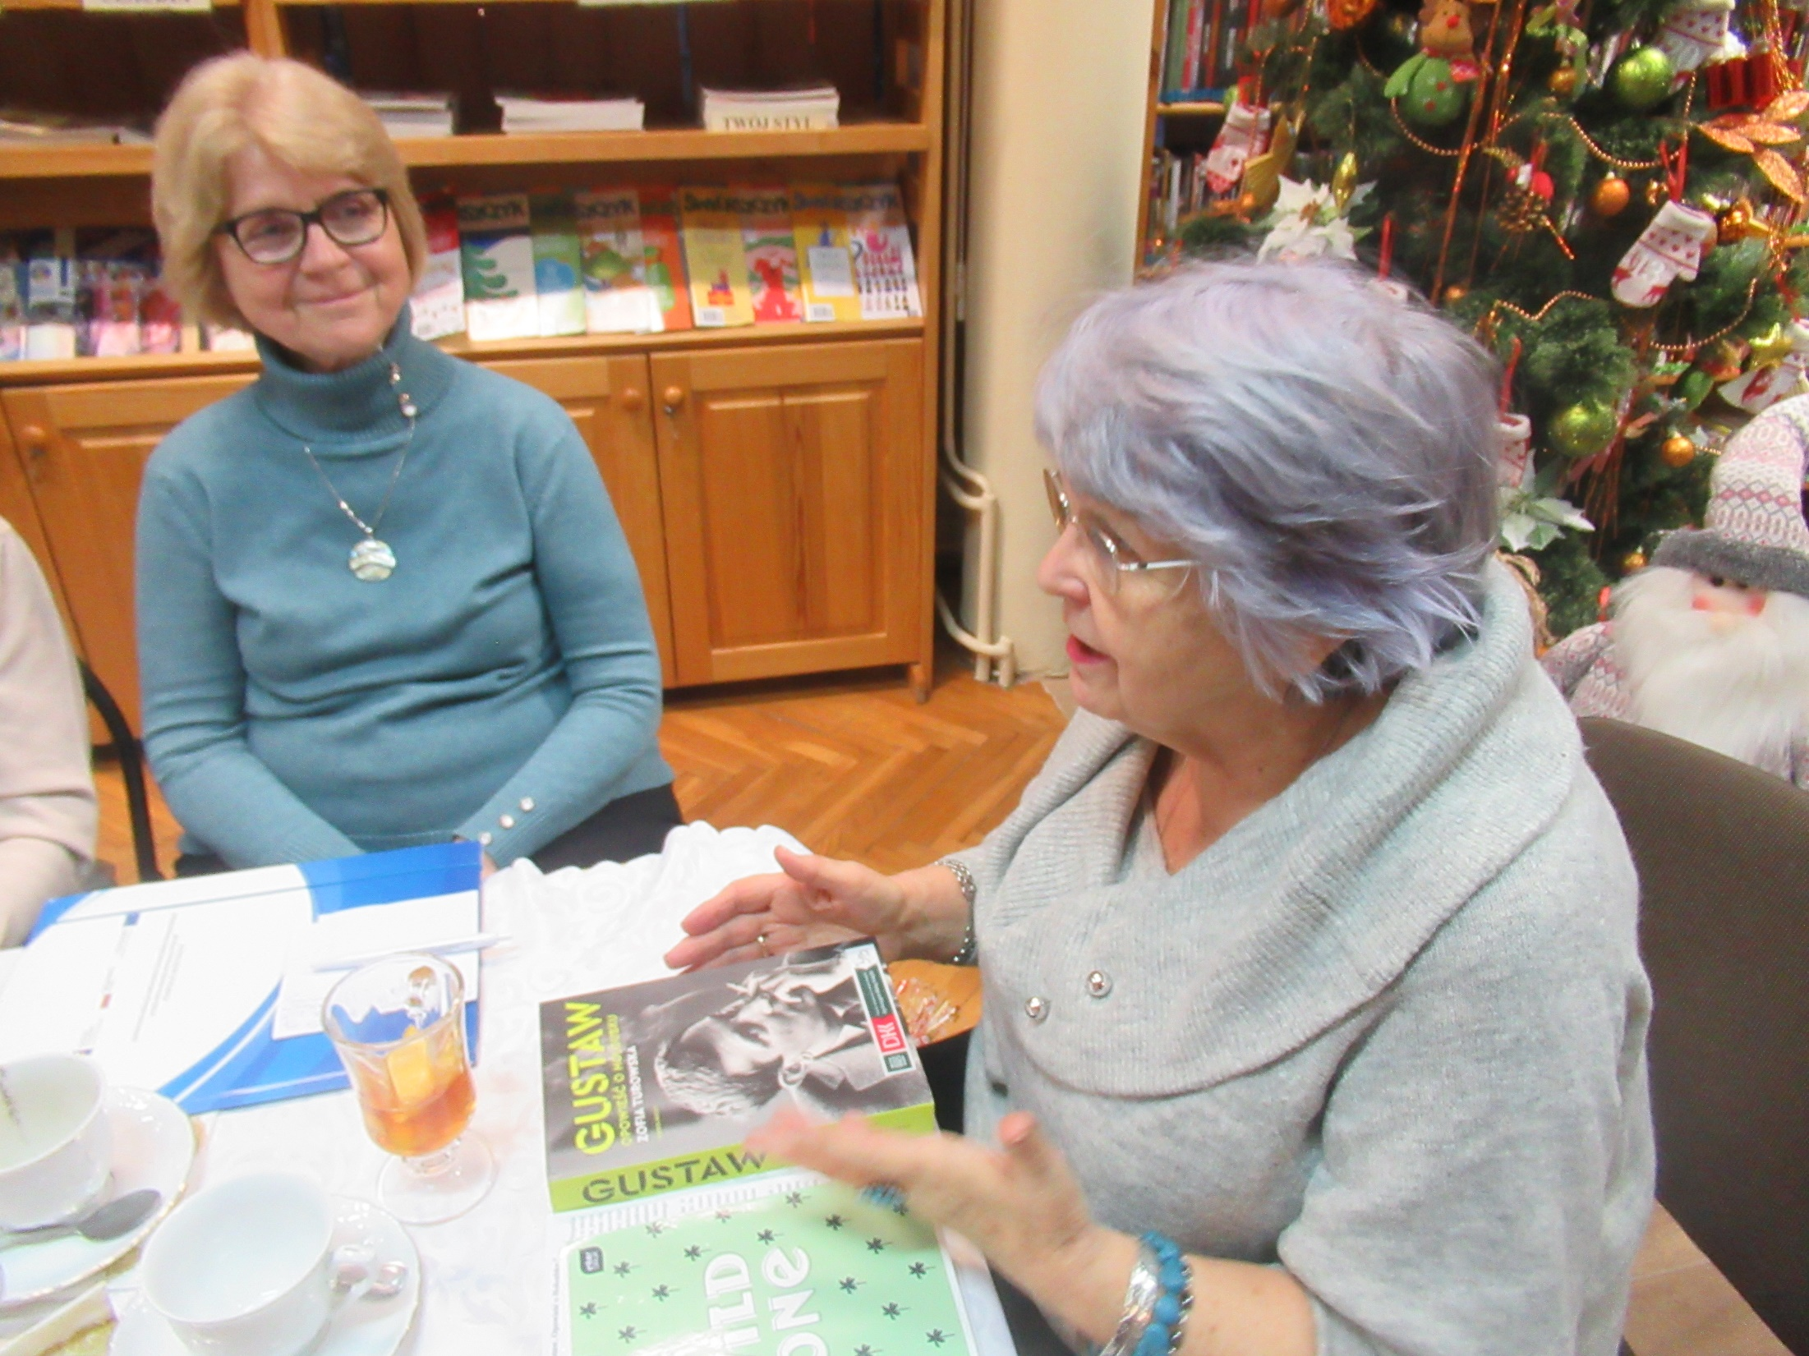

Slide 7


Slide 8
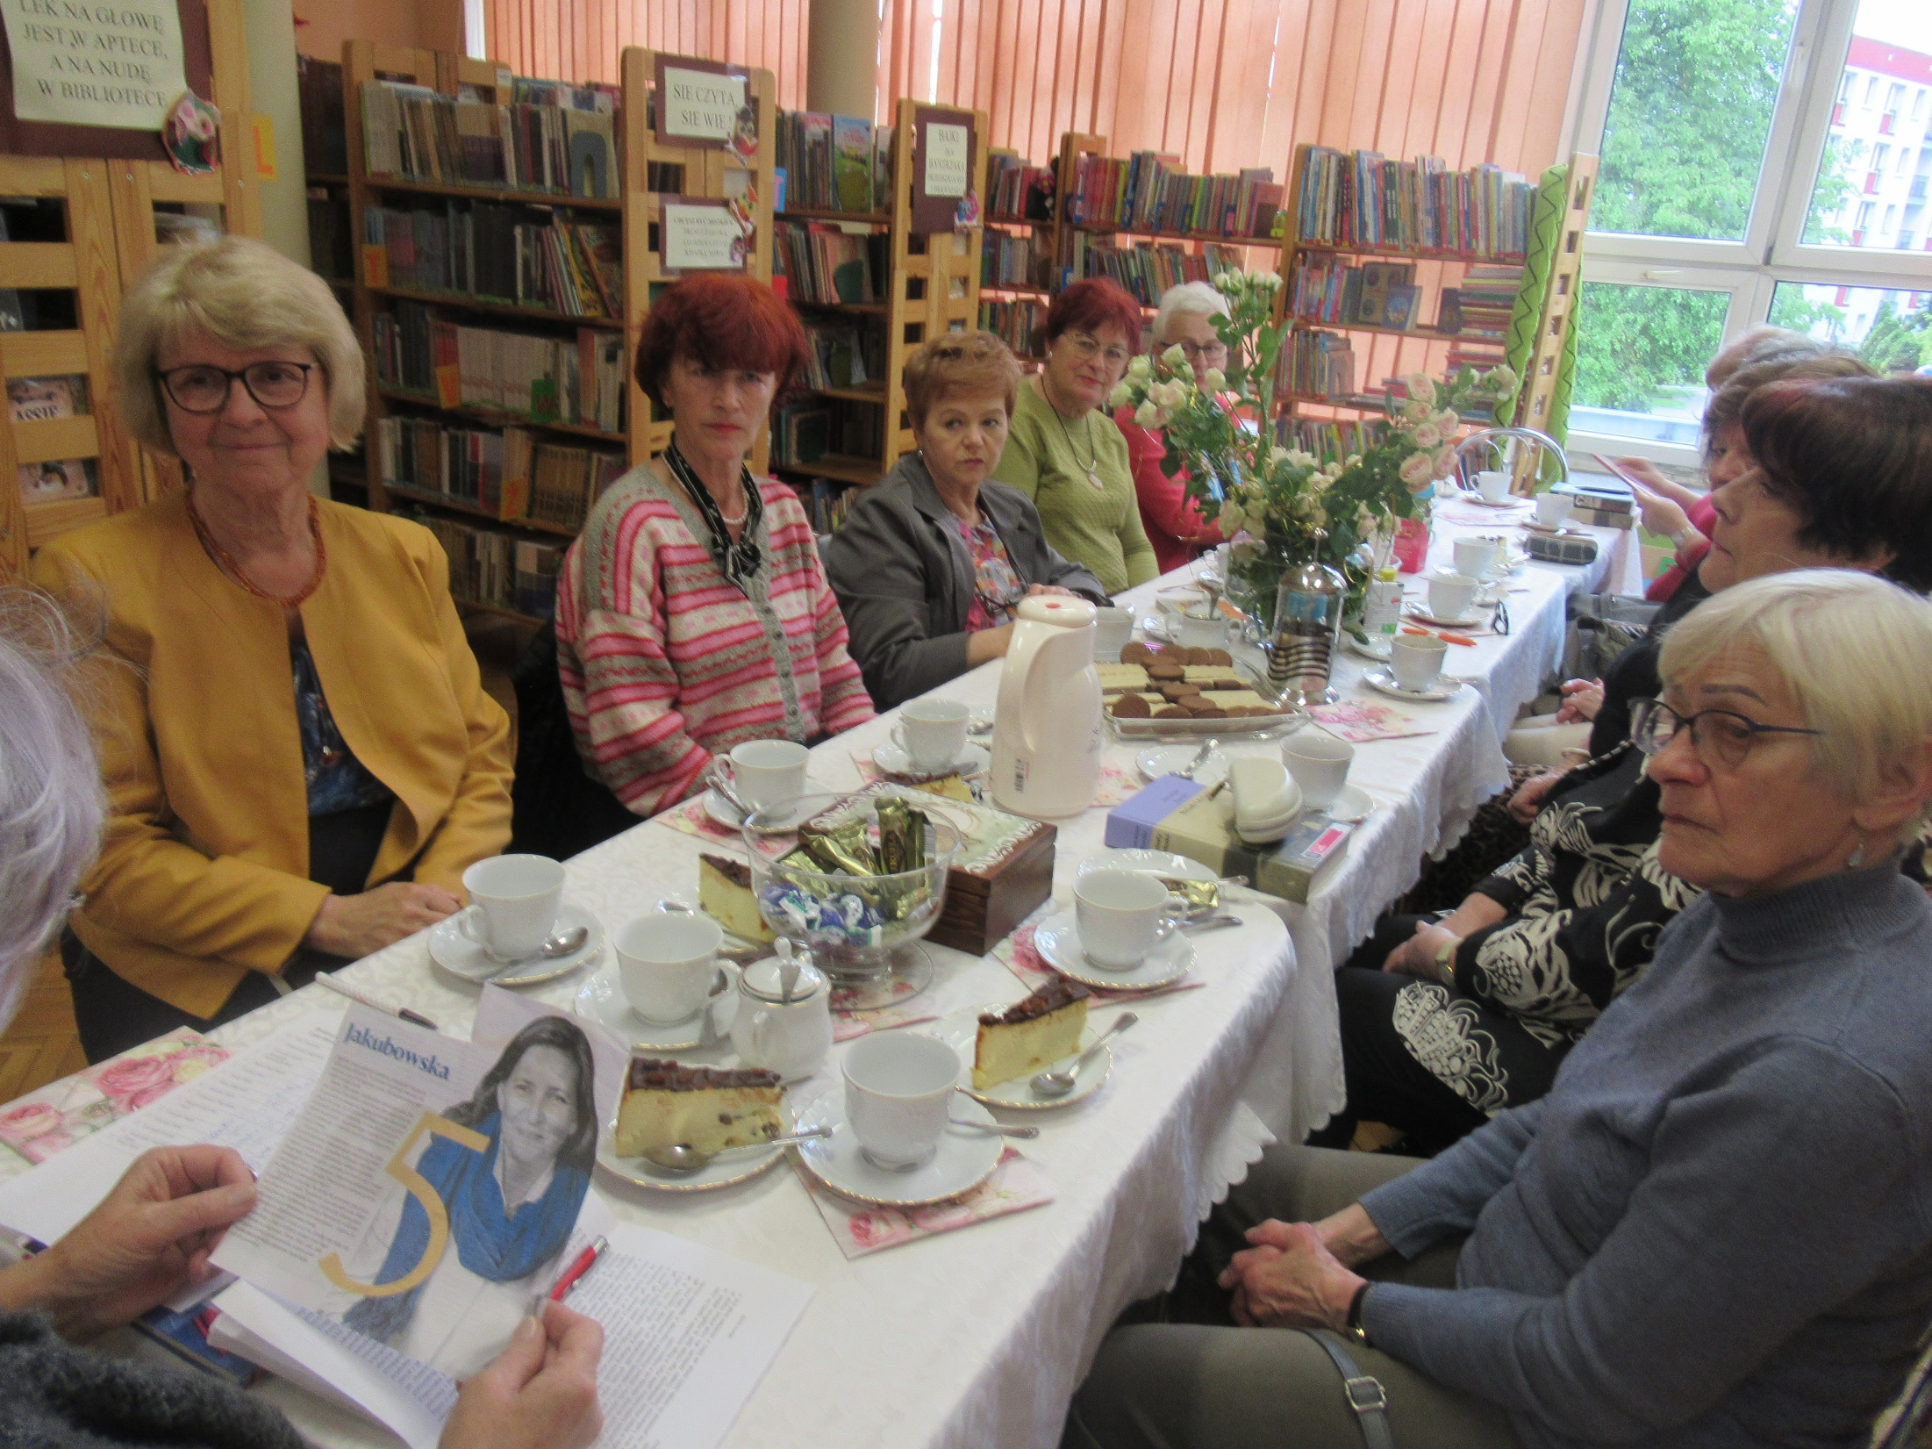

Slide 9
Olga Tokarczuk: „EMPUZJON”
….
Recenzje z zaplanowanych pozycji dla DKK-UTW
pisała kol. Maria Suchy,
zostały one zamieszczone na stronie internetowej UTW-UR w zakładce Dyskusyjny Klub Książki oraz na FB Biblioteki Głównej.
W/w książki były do wypożyczenia w bibliotece, czuwała nad tym pani Jolanta Jędryka, - bibliotekarka Filii Nr 10 WiMBP, opiekująca się Dyskusyjnym Klubem Książki UTW-UR..

Slide 10
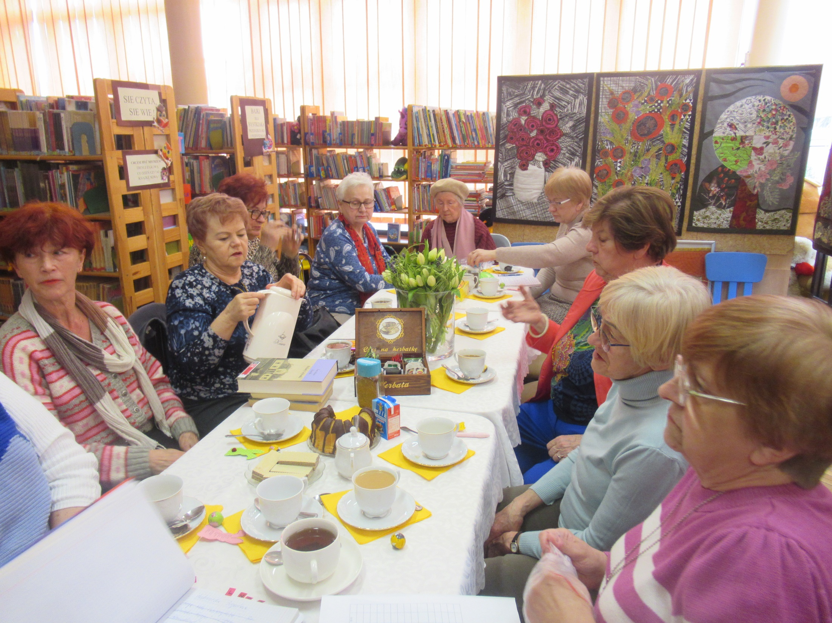

Slide 11
Dyskusyjny Klub Książki
to spotkania seniorów, którzy lubią czytać dobrą literaturę, chcą dzielić się swoimi wrażeniami, dyskutować o przeczytanej książce.
Polecam w/w książki do przeczytania.

Slide 12
